Slide 1
BERT-Attack

Slide 2
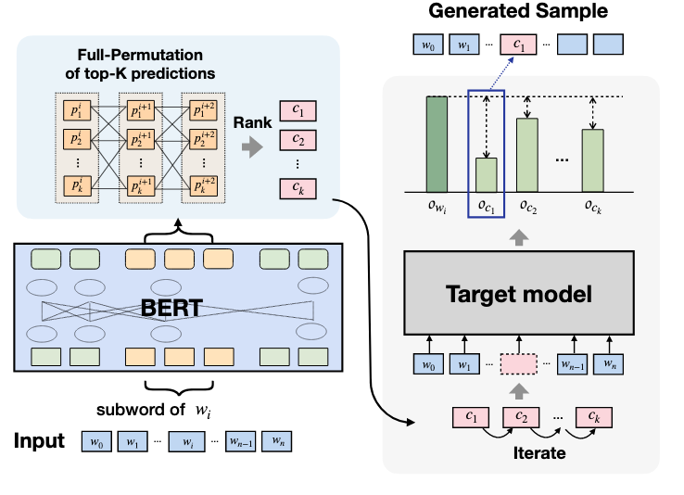
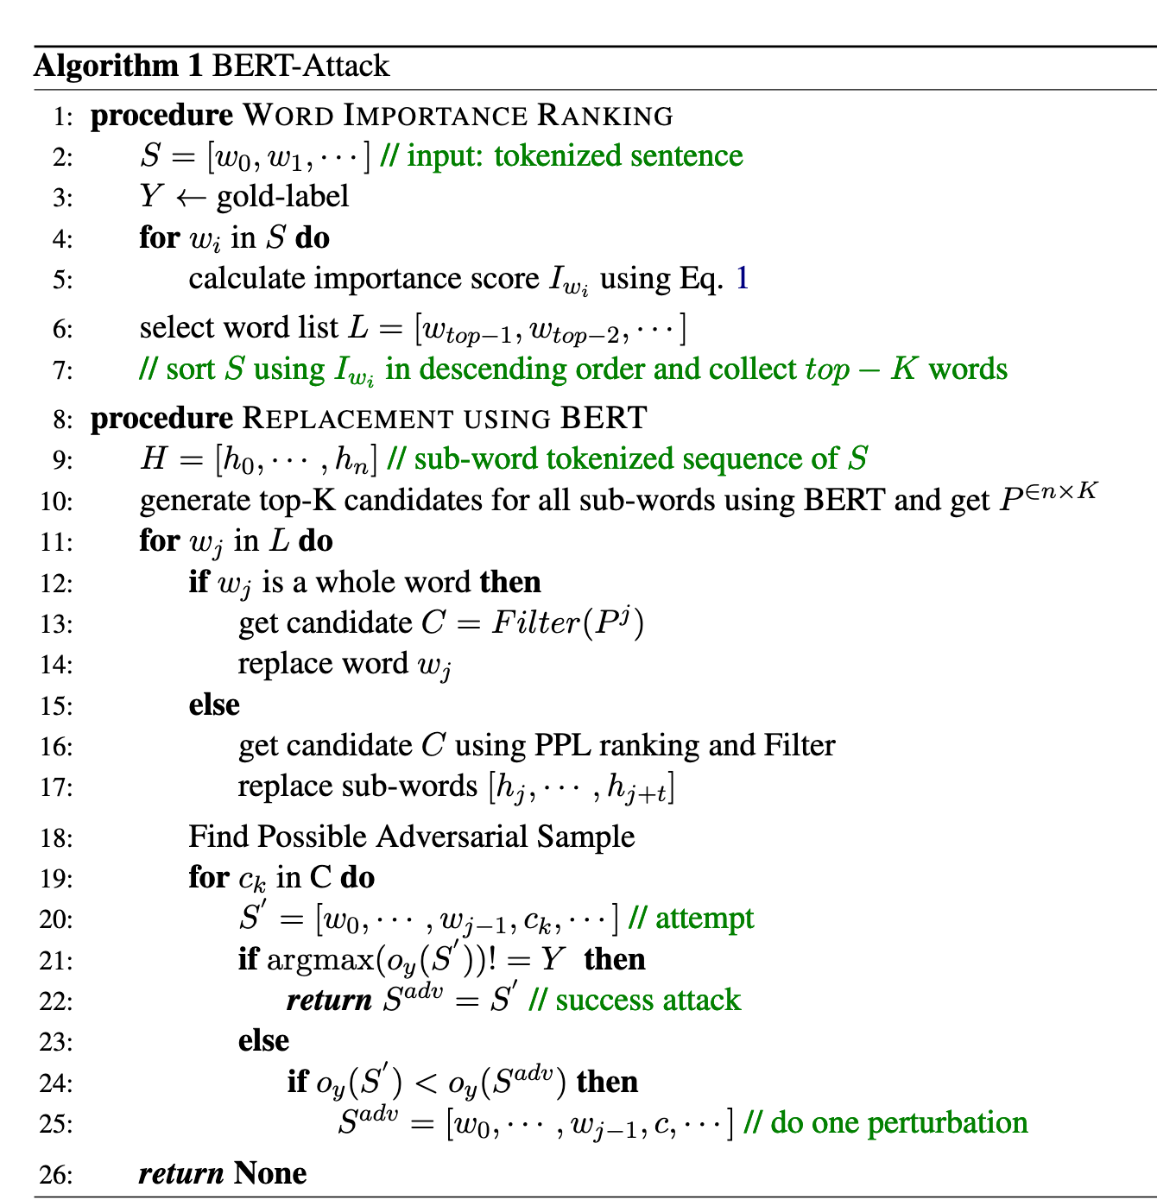
================选词阶段==================
2. S输入并分词后的句子序列
3. 句子原本的正确标签(Eg.posotive)
4~5. MASK每一个词，判断对模型输出的logits影响
并根据重要度排序
================换词阶段==================
8~18
如果是完整词
用BERT预测每个词的Top-K替换
如果是分词
使用困惑度对组合排序，筛选出合适的组合替换
19~25
对每个候选词，构造替换后的句子S’
如果模型判断改变，表示成功
如果模型判断未改变，记录让模型信心下降最多的句子

